Slide 1

IT项目招标计划书
Professional Commercial Project Plan

Slide 2

PART
01
项目简介

Slide 3
项目名称
指尖上的旅游

Slide 4
招标单位
同济大学
电子与信息学院

Slide 5
招标负责人
余淼 联系方式：xxxxxxxxxx
田甘迅 联系方式：xxxxxxxxxx
斯提凡 联系方式：xxxxxxxxxx

Slide 6
项目定位
关于旅游的
图片发布
信息交互
网站

Slide 7
旅游业前景
旅游，人们印象中原本只是“玩一玩”的“小事”，如今，已成为关乎全体人民幸福的“大事”，越来越多地被写进国家文本。2018年，在国家政策支持下，走进新时代的中国旅游将展现出新的风貌。
2018年，中国正步入营造美丽中国、创造美好生活的新时代。品质化、个性化、分层化、享受化的体验性产品需求旺盛，用户体验至上的时代正在到来。消费习惯升级已势不可挡，顺应这一趋势进行内容、产品和服务的精品化、品质化提升是旅游产业转型升级的必由之路。

Slide 8
旅游业前景
2018年将成为中国旅游发展的品质之年，需从产品思维向用户思维转变，用匠心精神打造满足消费者需求的极致体验将成为重点，用户体验至上的时代正在到来。
旅游市场
旅游追求

Slide 9
信息时代背景
信息时代到来
每个人每时每刻都渴望从终端获得信息，也获得了数据，但是信息质量无法得到保证
每个人都想要把自己的信息发布到平台以获得关注，获得心理上的满足
信息发布
信息获取
信息优化

Slide 10
PART
02
目标需求

Slide 11

旅游目的
拍壮阔的河山或者有纪念意义的景点
拍景物
购买当地特产及特殊商品
纪念品
光顾著名饭馆或网红小吃店等
吃东西
自拍留下美好回忆
自拍照

Slide 12
项目目标
创建网站，实现基本注册登录
网站搭建
为游客提供一个发布信息的平台，满足游客展示自己的欲望
信息发布
为游客提供一个查看信息的平台
信息检阅
通过合理的系统管理，对信息进行优化，使用户得到最需要的信息
信息优化

Slide 13
功能要求
编号 | 主要功能需求
1 | 注册登录
2 | 自拍上传
3 | 景点照片上传
4 | 特产，小吃店，游乐项目价格及评分
5 | 对其他用户上传内容点赞
6 | 对用户上传内容排行形成排行榜
7 | 用户个人界面
8 | 管理员界面

Slide 14
技术要求
编号 | 技术需求
1 | 注册登录
2 | 上传内容技术
3 | 景点和内容关联技术
4 | 点赞功能实现
5 | 排行功能实现
6 | 管理员权限实现
7 | 查看上传内容功能实现
8 | 用户端前端实现

Slide 15
技术要求
编号 | 性能需求
1 | 登陆时间最长不超过5秒
2 | 页面刷新时间不超过5秒
3 | 页面跳转时间不超过3秒。
4 | 静态用户（注册用户）在500以上。
5 | 动态用户（注册用户）在500以上。

Slide 16
性能需求 Ø 登陆时间最长不超过5秒。 Ø 页面刷新时间不超过5秒。 Ø 页面跳转时间不超过3秒。 Ø 静态用户（注册用户）在500以上。 Ø 动态用户（在线用户）在150以上。

Slide 17
PART
03
用例流程

Slide 18
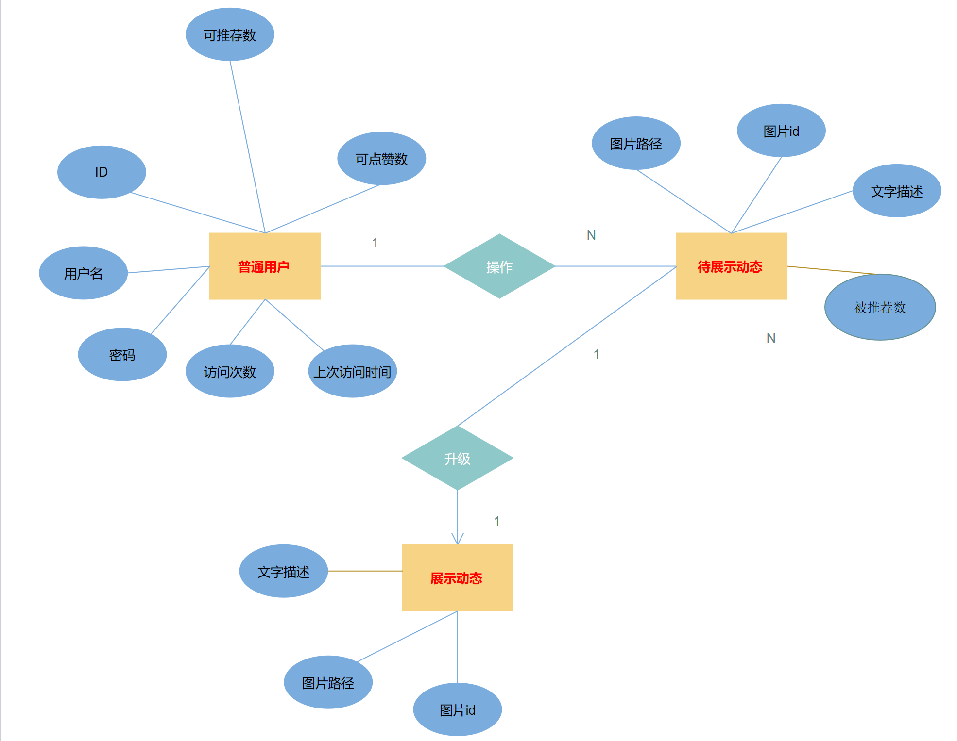
实体联系图

Slide 19
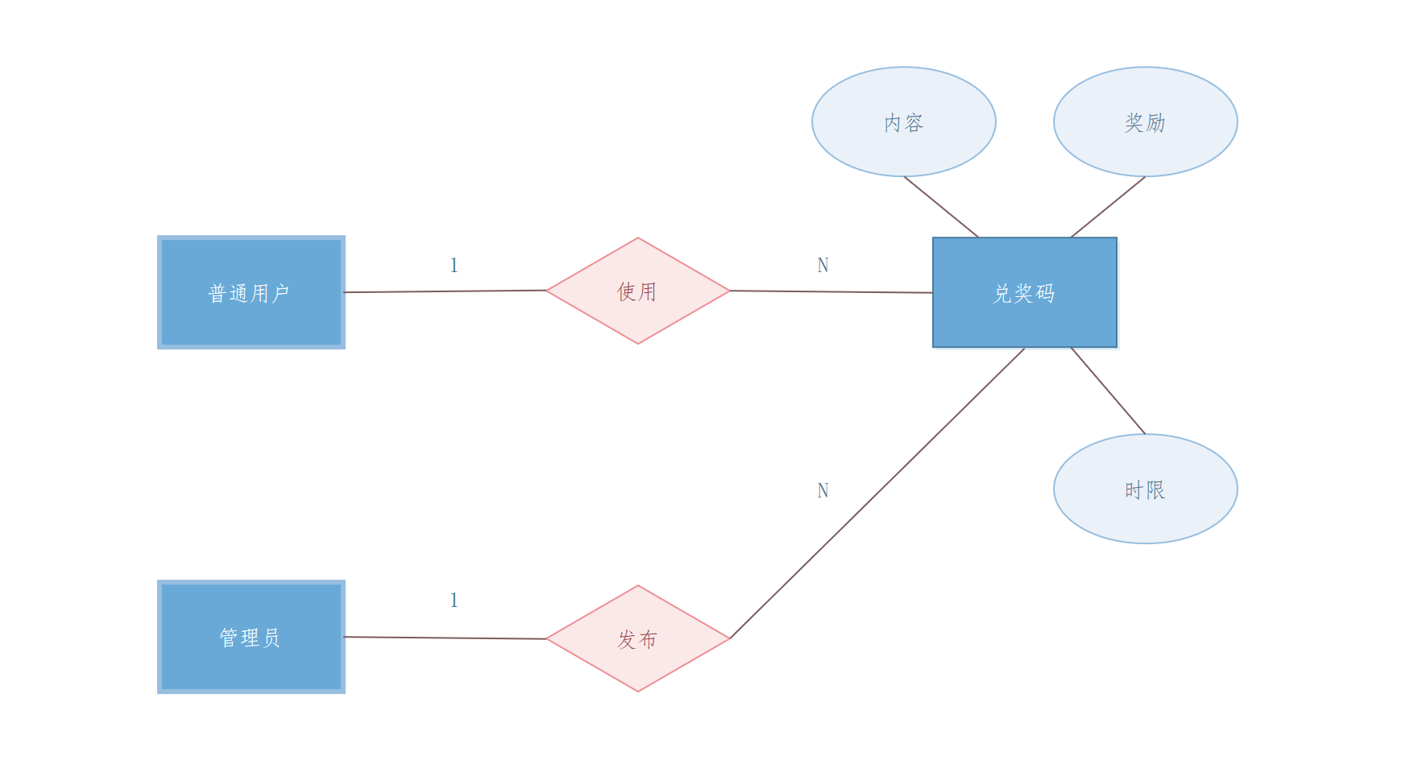
实体联系图

Slide 20
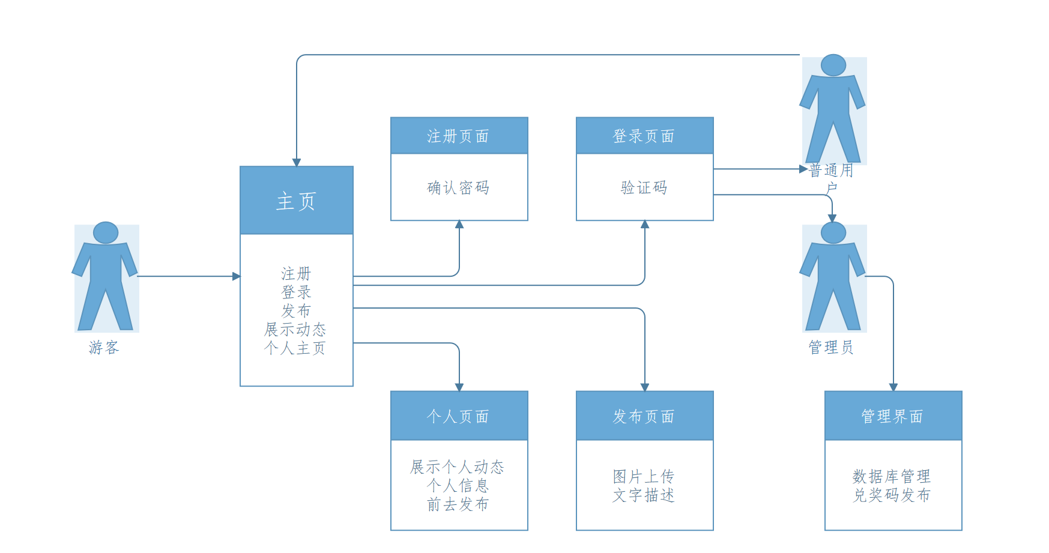
用例图

Slide 21
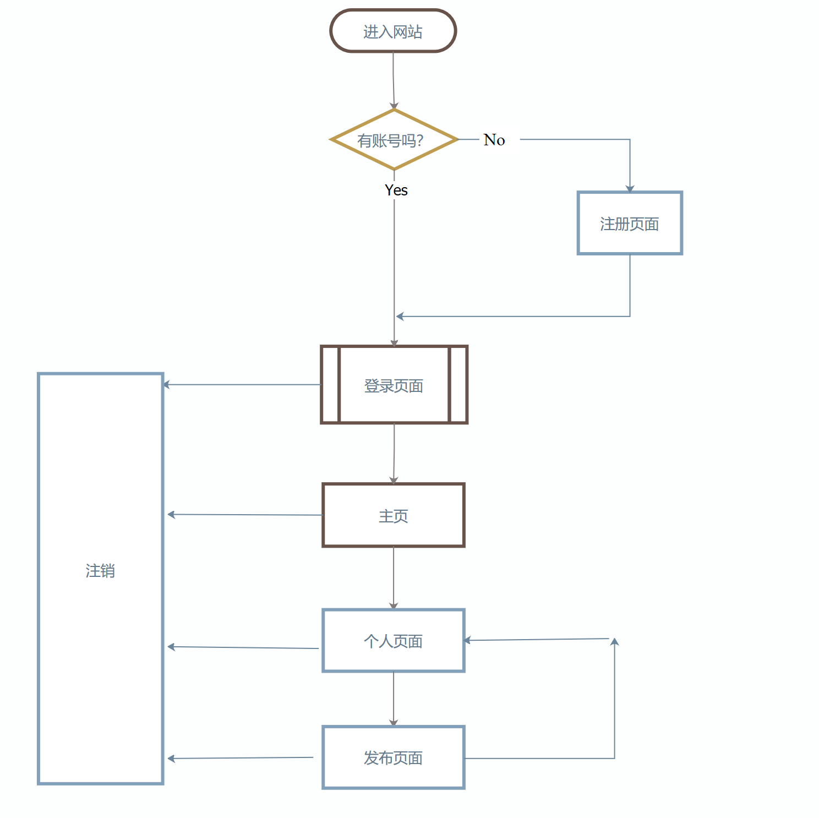
流程设计

Slide 22
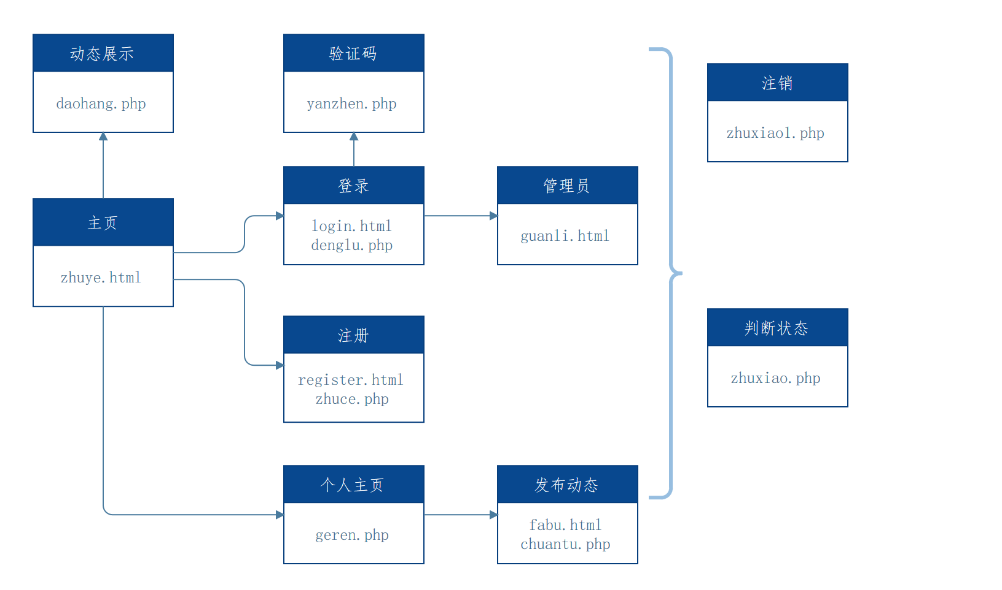
过程设计

Slide 23
PART
04
配置示例

Slide 24
技术要求
数据库 MySQL
网页前端 HTML
网页后端 PHP
服务器 XAMPP-apache

Slide 25
成本要求
域名 100
服务器 100
人工 100
所需软件 100

Slide 26
程序员开发
所需环境
php编译环境 phpstrom
数据库运行软件 Navicat Premium
服务器 Apache

Slide 27
普通用户使用
配置环境
服务器 IIS
数据库管理软件 phpmyadmin
域名 xxxxxxx

Slide 28
共创美好未来
Professional Commercial Project Plan

